Slide 1
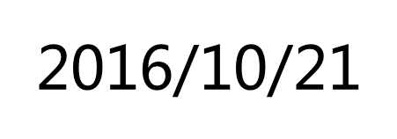
外观模式

Slide 2
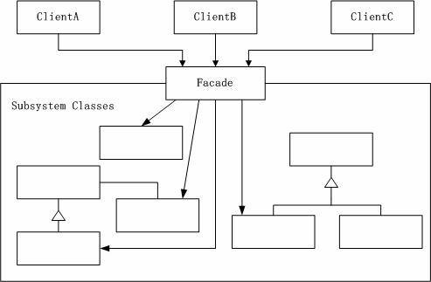
外观模式

Slide 3

class toycar:
def __init__(self, shape, price)
def getshape(self)
def getprice(self)
class bread:
def __init__(self, status, price)
def getstatus(self)
def getprice(self)
class storekeeper:
def __init__(self, name, order):
self.name = name
self.toy = toycar('cycle', '20')
self.food = bread('not expired', '10')
self.answer(order)
def checktoycar(self)
def checkbread(self)
def answer(self, order)
class customer:
def __init__(self, name, item)
def ask(self):
return self.item
if __name__ == '__main__':
person1 = customer('Bob', 'food')
person2 = storekeeper('Peter', person1.ask())

Slide 4
适配器模式 vs 外观模式
适配器模式：
将一个类的接口转换成客户希望的另外一个接口
外观模式：
提供一个统一的接口

Slide 5
Thanks!

